Slide 1



Проект
-Тамагочи-
Подготовили:
Карпов М.В. ПРИ-120
Инешина В.П. ИСТ-120
Саулова А.М. ИСТ-120

Slide 2



Не функциональные требования
Java 11;
Реализация работы с файлами.
Функциональные требования
Выбор питомца;
Кормление питомца (повышение шкалы уровня еды до максимума);
Игра с питомцем (повышение шкалы уровня игры до максимума);

Slide 3

Отправление питомца спать (повышение шкалы уровня сна до максимума);
Мытье питомца (повышение шкалы уровня чистоты до максимума);
При упадке шкалы одной из характеристик менее чем на 42 пункта, смена изображения питомца;
Конец игры при достижении шкалы одной из характеристик минимума;
Возможность сохранения текущего прогресса.
При запуске игры восстановление предыдущего прогресса с просчетом уровней шкал характеристик питомца за прошедшее с момента сохранения время;
Возможность перезапуска игры (новая игра);
Возможность перехода из окна главного меню в игру и обратно.

Slide 4
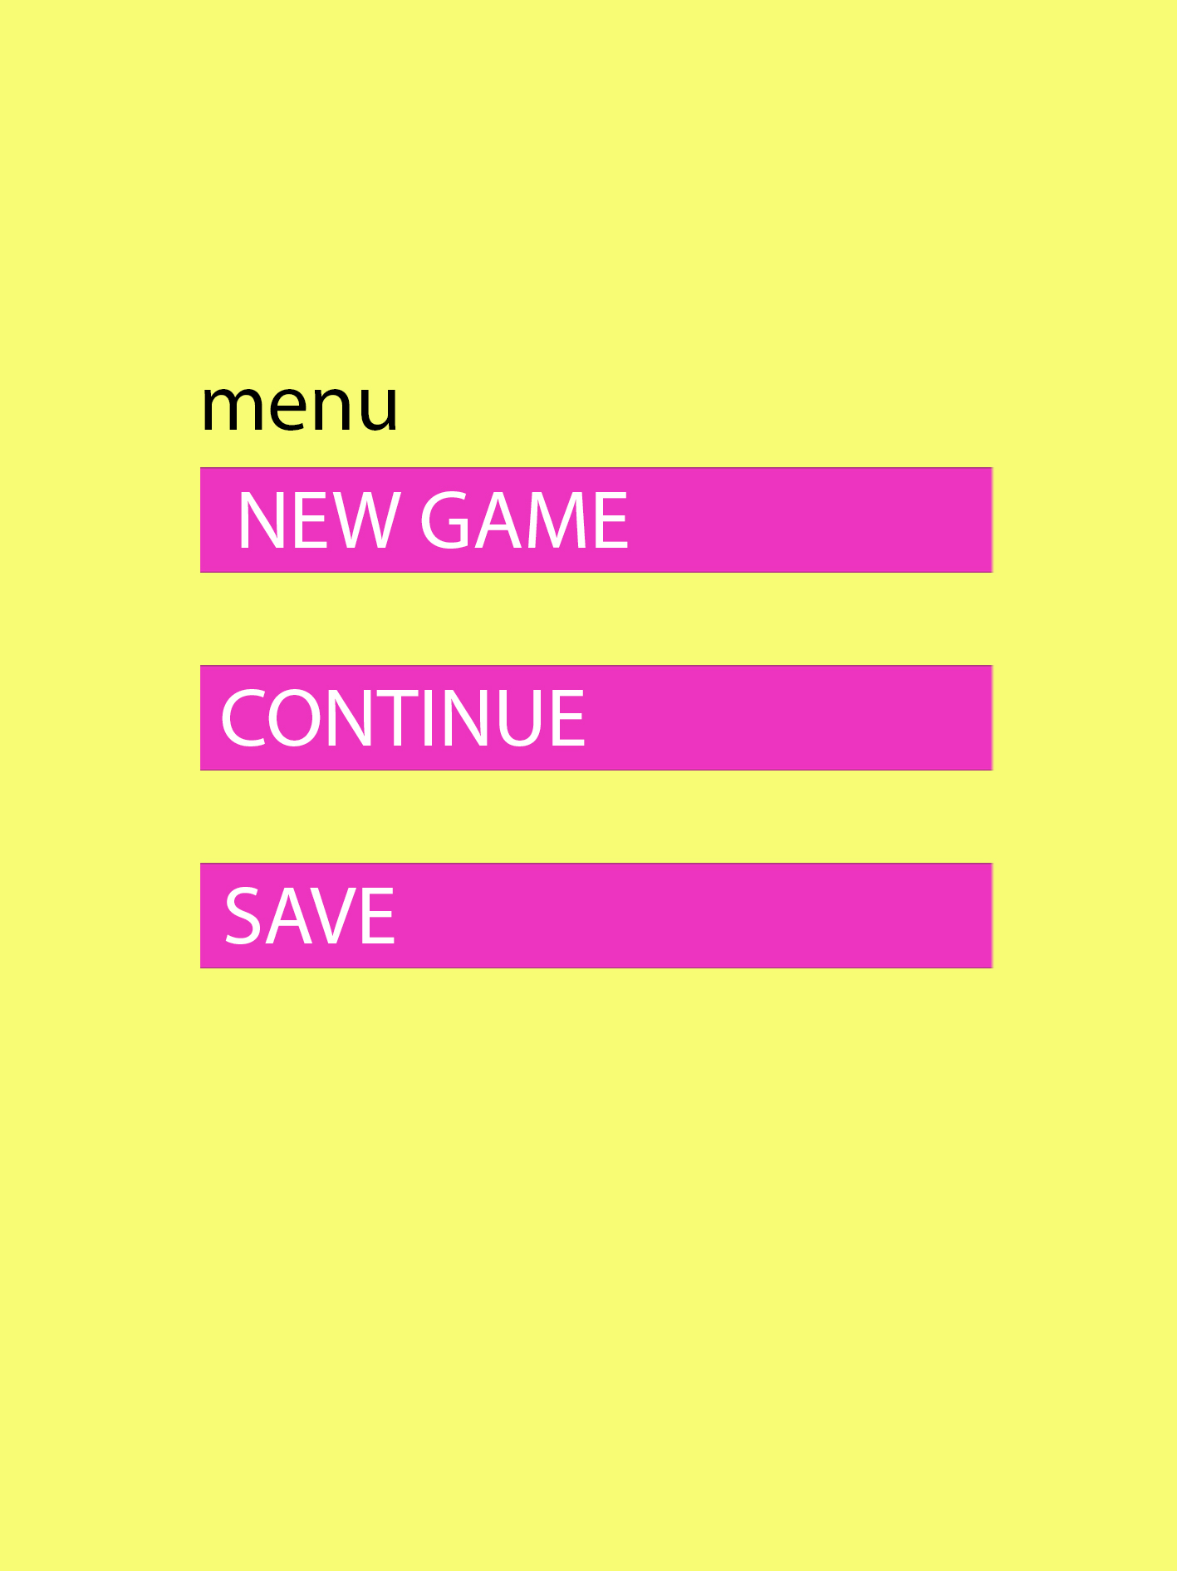
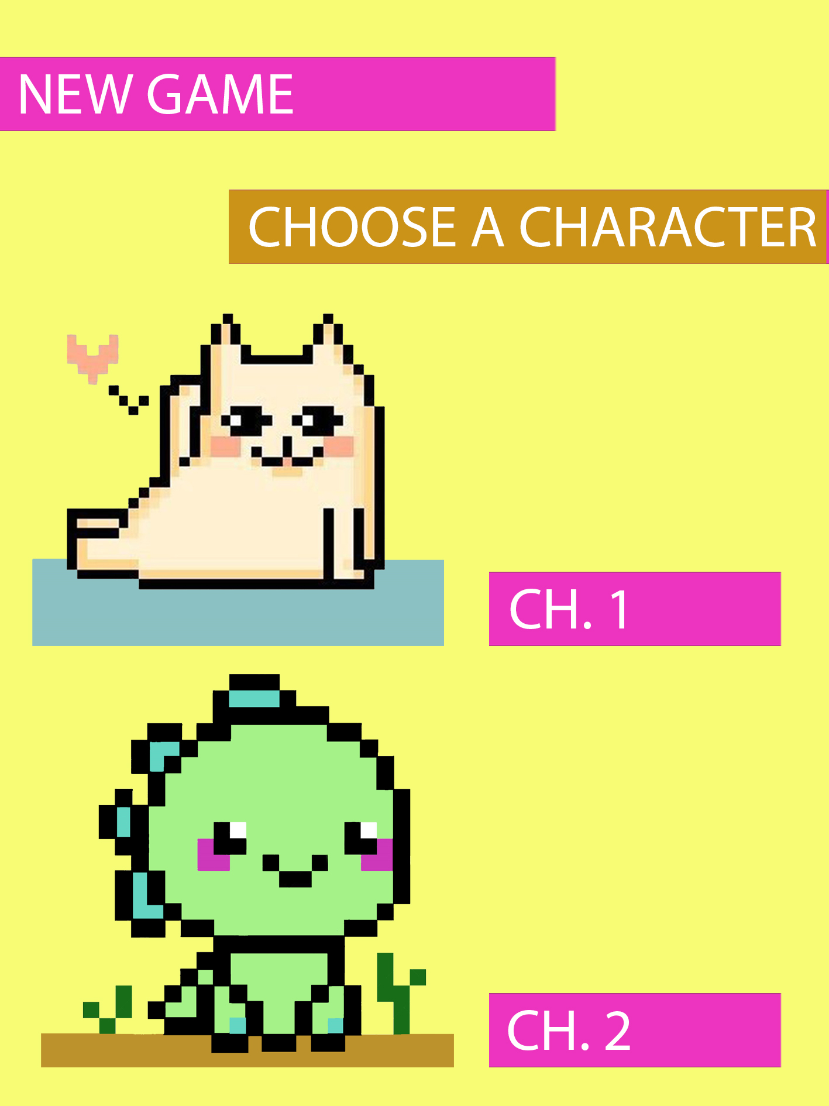
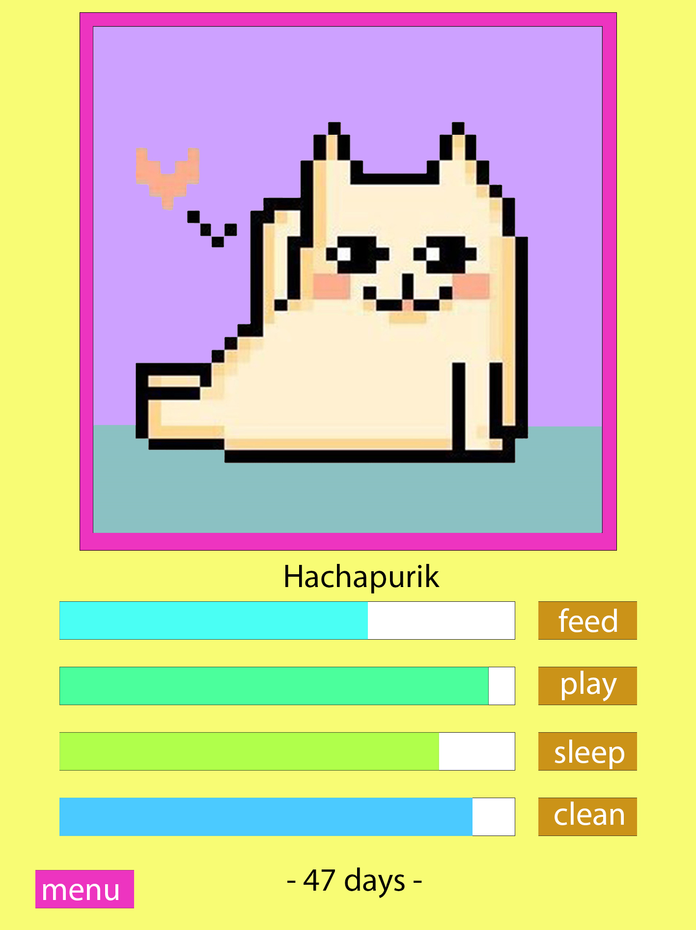

Разработанные макеты

Slide 5
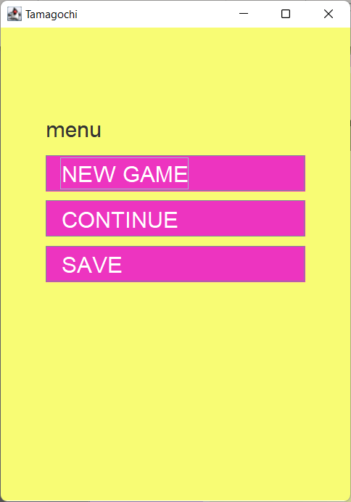
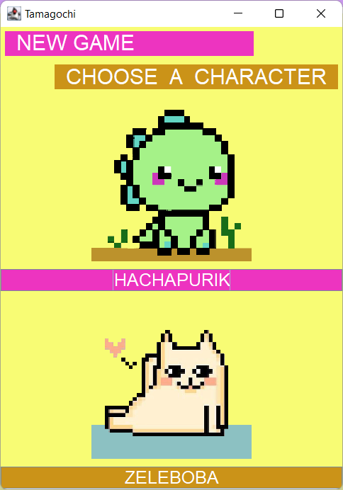
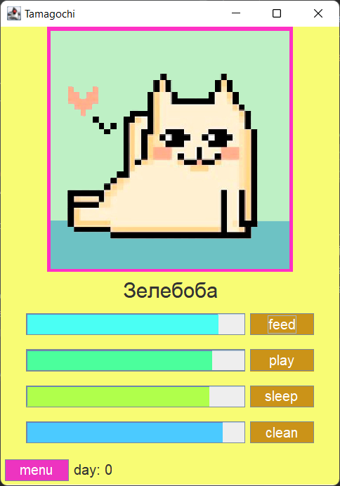
Реализация GUI
Классы MainMenu (Аня) , ChooseCharacter (Макс), Game (Вика).

Slide 6








Заготовки эмоций персонажей
(Аня- «Хачапурик» Вика- «Зелебоба»)

Slide 7
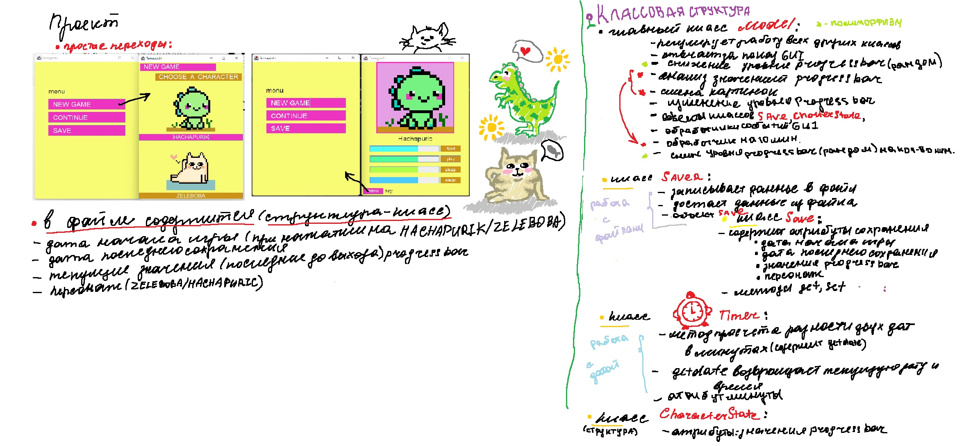
Как придумывалась структура ;)

Slide 8

Классы :
Main;
TimerMaster;
ChooseCharacter;
SheduledTask.
Game;
MainMenu;
CharacterState;
Model;
Save;
Saver;

Slide 9
public class Saver { /** Variable storing the last uploaded save */ public Save infoLastSave = new Save(); /** Saves data of Save to a file gameInfo.txt * * @param * @throws IOException*/ public void saveGame (Save parametersOfSave) throws IOException { FileOutputStream fos = new FileOutputStream("gameInfo.txt"); ObjectOutputStream oos = new ObjectOutputStream(fos); oos.writeObject(parametersOfSave); oos.flush(); } /** Loads data from a file gameInfo.txt in InfoLastSave * @param * @throws IOException*/ public void downloadGame () throws IOException { Object result = null; try { FileInputStream fis = new FileInputStream("gameInfo.txt"); ObjectInputStream ois = new ObjectInputStream(fis); infoLastSave = (Save) ois.readObject(); } catch(ClassNotFoundException e) { } } }
Saver
(Вика)
Отвечает за работу с файлами. Содержит методы сохранения и загрузки игры.
Назад
Тесты

Slide 10
Save
(Вика)
public class Save implements Serializable{
public Save (LocalDateTime gameStartDate, LocalDateTime gameSaveDate, String characterName, CharacterState saveProgressValues){
this.gameStartDate = gameStartDate; this.gameSaveDate = gameSaveDate; this.characterName = characterName; this.saveProgressValues = saveProgressValues; }
public Save (){ saveProgressValues= new CharacterState(); } public LocalDateTime gameStartDate; public LocalDateTime gameSaveDate; public String characterName; public CharacterState saveProgressValues; }
Содержит сведения для сохранения. Объект этого класса и идет в файл сохранения.
Назад

Slide 11
ScheduledTask
(Вика)
Служит для того чтобы повторять заданный метод (любой) с заданной периодичностью (каждую минуту, 5 сек. И т.д.).
public class ScheduledTask extends TimerTask { MethodForSheduledTask m; public ScheduledTask(MethodForSheduledTask method){ m = method; } public void run() { m.doSomething(); } }
Назад

Slide 12
TimerMaster
(Аня)
public class TimerMaster { /** The function is used to get the minutes passed with between two dates of the start of the game and the last save*/ public long getPeriodStartSave(LocalDateTime gameSaveDate,LocalDateTime gameStartDate){ LocalDateTime dateSave = gameSaveDate; LocalDateTime dateNow = gameStartDate; Duration differenceDate = Duration.between(dateNow,dateSave); long minutes = Math.abs(differenceDate.toMinutes()); return minutes; } /** The function is used to get the minutes passed since the last save */ public long getPeriodStartSave(LocalDateTime gameSaveDate){ LocalDateTime dateSave = gameSaveDate; LocalDateTime dateNow = getDate(); Duration differenceDate = Duration.between(dateNow,dateSave); long minutes = Math.abs(differenceDate.toMinutes()); return minutes; } /** The auxiliary function that returns the date is used to encapsulate the work with time in the model class*/ public LocalDateTime getDate (){ return LocalDateTime.now(); } }
Служит для работы с датой и временем. Содержит методы для возвращения периода (в минутах) между двумя датами, периода между заданной датой и текущей, и возвращения текущей даты.
Назад
Тесты

Slide 13
CharacterState
Содержит информацию по текущему состоянию питомца.
/** A class that stores the state of the tamagotchi*/ public class CharacterState implements Serializable{ public int feedValue; public int playValue; public int sleepValue; public int cleanValue; public CharacterState(){
} }
Назад

Slide 14
Model
(Макс и частично по мелочам Вика и Аня)
Главный класс. Взаимодействует с GUI. Содержит обработчики событий. Конструирует саму игру и игровой процесс.
Интересные методы :
actionPerformed();
buttonContinueHandler();
shedulerTickHandler();
randomMinusState();
randomMinusState(int passed_minutes);
Назад

Slide 15
actionPerformed();
(Макс)
/** An Actionlistener interface method that handles GUI keystrokes */
public void actionPerformed(ActionEvent e) { Object pressedButton = e.getSource(); if (pressedButton == mainMenuWindow.buttonNewGame){ buttonNewGameHandler(); } else if(pressedButton == mainMenuWindow.buttonContinue){ if(gameContinue) { buttonContinueHandler(); } } else if (pressedButton == mainMenuWindow.buttonSave) { buttonSaveHandler(); } else if(pressedButton == chooseCharacterWindow.chooseCharacterOneBtn){ buttonChooseCharacterOneHandler(); } else if(pressedButton == chooseCharacterWindow.chooseCharacterTwoBtn){ buttonChooseCharacterTwoHandler(); } …………………
Метод обработки кнопок GUI.
Отрывок

Slide 16
buttonContinueHandler();
(Макс)
/** The function handles pressing the continue button */ private void buttonContinueHandler(){ if(!startGameFlag) { download_save(); reloadStateCharacter(); changeGuiByGrudgeState(); changeGuiWithNowDate(); if (characterIsBad()) { killCharacter(); } startGameFlag = true; } mainMenuWindow.setVisible(false); gameWindow.setVisible(true); }
Метод обработки кнопки Continue. Загружает сохранение игры, изменяет характеристики персонажа исходя из прошедшего с момента сохранения игры времени. Изменяет изображение персонажа в соответствии с его характеристиками. Проставление кол-ва прошедших с момента начала игры дней. Переключение окна с меню на окно игры.

Slide 17
shedulerTickHandler();
(Макс)
/** A method that triggers after the time specified in the TICKFORMILISECONDS variable and reduces one of the states */ private void shedulerTickHandler() { if(startGameFlag && gameContinue) { randomMinusState(); changeGuiByGrudgeState(); changeGuiWithNowDate(); if (characterIsBad()) { killCharacter(); } } }
Метод отправляемый в ScheduledTask для выполнения с периодом указанном в переменной TICKFORMILISECONDS. Снижает случайно одно из состояний персонажа.

Slide 18
randomMinusState();
(Макс)
/** A function that reduces the random state of a character */ protected void randomMinusState() { int max = 4; int min = 1; int randomIndicator = (int) (Math.random() * ((max - min) + 1)) + min; switch (randomIndicator) { case 1: state.feedValue -= MINUSPROPERTYFORTICK; break; case 2: state.playValue -= MINUSPROPERTYFORTICK; break; case 3: state.sleepValue -= MINUSPROPERTYFORTICK; break; case 4: state.cleanValue -= MINUSPROPERTYFORTICK; break; } }
Метод уменьшает случайную характеристику персонажа на значение переменной MINUSPROPERTYFORTICK.

Slide 19
randomMinusState(int passed_minutes);
(Макс)
Метод уменьшает случайную характеристику персонажа passed_minutes / GAMESTEP раз. Используется данный при загрузке сохранённой игры.
/** A function that calculates the change in the state of the character during the time passed outside the game */ protected void randomMinusState(int passed_minutes) { for (int i = 0; i < passed_minutes / GAMESTEP; i++){ randomMinusState(); } }

Slide 20
SaverTest
(Макс)
class SaverTest { main.Saver saver1 = new main.Saver(); Save save = new main.Save(LocalDateTime.now(),LocalDateTime.now(),"name", new main.CharacterState()); @org.junit.jupiter.api.Test void saveGame() { try { saver1.saveGame(save); saver1.downloadGame(); Assertions.assertNotEquals(save, saver1.infoLastSave); } catch (IOException e){ } } @org.junit.jupiter.api.Test void downloadGame() { try { saver1.saveGame(save); saver1.downloadGame(); Assertions.assertNotEquals(null, saver1.infoLastSave); } catch (IOException e){ } } }
Назад

Slide 21
TimerMasterTest(Макс)
class TimerMasterTest { TimerMaster timer = new TimerMaster(); @Test void getPeriodStartSave() { Assertions.assertEquals(timer.getPeriodStartSave(LocalDateTime.now()),0); } @Test void testGetPeriodStartSave() { Assertions.assertEquals(timer.getPeriodStartSave(LocalDateTime.now(),LocalDateTime.now()),0); } @Test void getDate() { Assertions.assertEquals(LocalDateTime.now(),timer.getDate()); } }
Назад

Slide 22





Спасибо за внимание

